Slide 1
NEFORMALIOJO SUAUGUSIŲJŲ ŠVIETIMO IR TĘSTINIO MOKYMOSI 2017 – 2019 METŲ VEIKSMŲ PLANO VYKDYMAS TELŠIŲ RAJONO SAVIVALDYBĖJE
NEFORMALIOJO SUAUGUSIŲJŲ ŠVIETIMO IR TĘSTINIO MOKYMOSI 2017 – 2019 METŲ VEIKSMŲ PLANO VYKDYMO TELŠIŲ RAJONO SAVIVALDYBĖJE
Telšių švietimo centras

Slide 2
2018 m. birželio ir rugsėjo mėn. vykusių mokymų, skirtų Telšių r. suaugusiųjų švietėjų bendrųjų ir pagrindinių kompetencijų ugdymui, refleksija.
Pasitarimo programa
Telšių r. suaugusiųjų gyventojų motyvacijos mokytis visą gyvenimą didinimo galimybės.
3.3 Uždavinio - informacijos, skirtos motyvuoti suaugusius dalyvauti mokymesi visą gyvenimą, prieinamumo didinimas“ įgyvendinimas, pristatant suaugusiųjų mokymosi galimybes bendruomenei: organizacijose, seniūnijose.
2018 m. suaugusiųjų mokymosi savaitės „Lietuva mokosi: iš praeities – į ateitį“ organizavimas Telšių rajone. Einamieji klausimai.

Slide 3
Telšių rajono savivaldybės neformaliojo suaugusiųjų švietimo ir tęstinio mokymosi 2017–2019 metų veiksmų planą įgyvendina Telšių rajono savivaldybėje veikiančios šios institucijos:
Telšių švietimo centras
Telšių suaugusiųjų mokykla
Telšių trečiojo amžiaus universitetas
Telšių rajono savivaldybės visuomenės sveikatos biuras
Telšių rajono savivaldybės Karolinos Praniauskaitės viešoji biblioteka
Viešoji įstaiga Telšių regioninis profesinis mokymo centras
Telšių muzikos mokykla
Telšių dailės mokykla
Žemaičių muziejus „Alka“
Vilniaus dailės akademijos Telšių fakultetas
Šiaulių valstybinės kolegijos Mokymo paslaugų centro Telšių skyrius
Telšių teritorinė darbo birža
Kiti neformaliojo suaugusiųjų švietimo teikėjai Telšių rajone: tai nevyriausybinės organizacijos, Telšių rajono / miesto vietos veiklos grupės.

Slide 4
Telšių rajono savivaldybės neformaliojo suaugusiųjų švietimo ir tęstinio mokymosi 2017–2019 metų veiksmų plano uždaviniai:
Įvairių savivaldybės gyventojų grupių poreikius atitinkančio NSŠ ir TM inicijavimas ir įgyvendinimas
Tarpžinybinio bendradarbiavimo su NSŠ ir TM vykdančiomis institucijomis plėtojimas
Informacijos, skirtos motyvuoti suaugusiuosius dalyvauti mokymesi visą gyvenimą, prieinamumo didinimas
NSŠ ir TM stebėsenos vykdymas, naujų iniciatyvų planavimas

Slide 5

1.4. Vykdyti andragogų kvalifikacijos tobulinimą
Telšių švietimo uždavinys

Slide 6
Mokymai vyko įgyvendinant iš Europos socialinio fondo bendrai finansuojamą projektą „Suaugusiųjų švietimo sistemos plėtra suteikiant besimokantiems asmenims bendrąsias ir pagrindines kompetencijas
2018 m. birželio 4-5 dienomis
2018 m. rugsėjo 26-27 dienomis

Slide 7
Mokymuose dalyvavo
Telšių TAU
Telšių suaugusiųjų mokyklos
Telšių visuomenės sveikatos biuro
VšĮ Telšių regioninis profesinio mokymo centro
Telšių r. savivaldybės Karolinos Praniauskaitės viešoji bibliotekos
Telšių švietimo centras PPT skyrius
Telšių socialinių paslaugų centro Globos skyriaus
Telšių r. savivaldybės Degaičių seniūnijos
Lietuvos Raudonojo Kryžiaus draugijos Telšių skyriaus
Asociacijos „Vokiečių kalbos ir kultūros draugų klubas“
Telšių teritorinė darbo biržos
VšĮ „Aukim!“
atstovai.
Viso: 12 asmenų

Slide 8
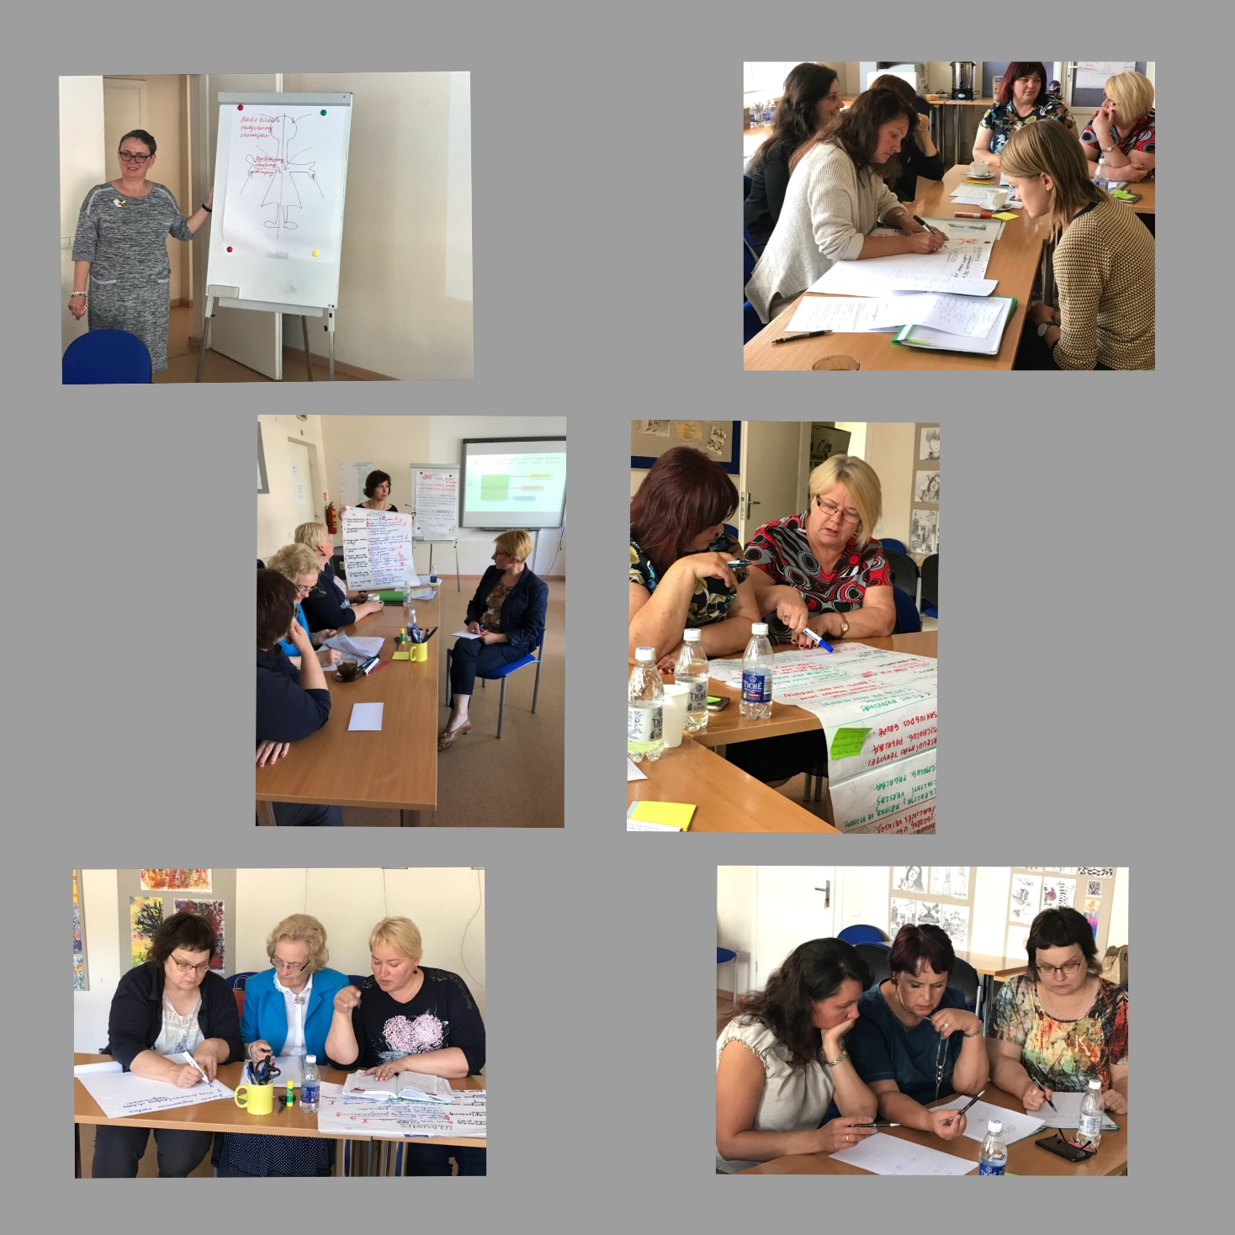
I-oji sesija:
Suaugusiųjų neformaliojo švietimo ir tęstinio mokymosi planavimo mokymai

Slide 9
Mokymų
temos
Neformaliojo švietimo ir tęstinio mokymosi potencialių besimokančiųjų pritraukimo, motyvavimo ir jų mokymosi poreikių tenkinimo būdai;
Tarpinstitucinis bendradarbiavimas ir komunikacija mokant suaugusiuosius;
Švietimo planavimas savivaldos lygmenyje.
Projektai ir jų svarba švietimo planavime.

Slide 10
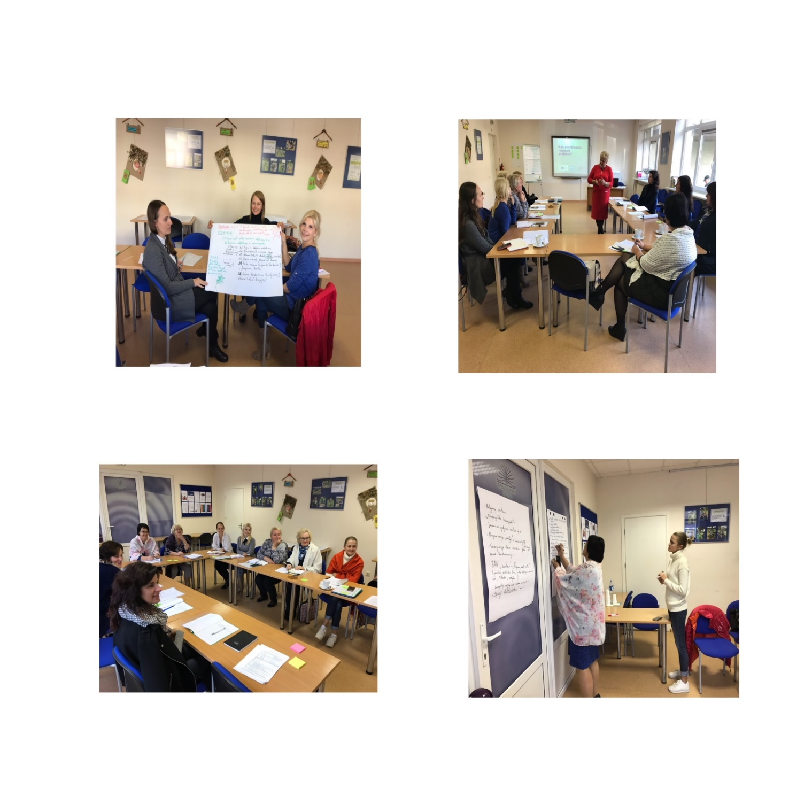
II-oji sesija:
Suaugusiųjų švietimo projektų ir įgyvendinimo mokymai

Slide 11
Mokymų
temos
Projekto samprata ir vaidmuo suaugusiųjų švietime;
Projektų valdymo ciklas. Švietimo projektų rengimo ir įgyvendinimo problematika;
Projektas kaip priemonė bendruomenės ar institucijos problemų sprendimui;
Projekto vertinimo kriterijai;
Projekto rengimo etapai;
Finansavimo šaltinių paieška. Tarptautinių, nacionalinių, savivaldos lygmens suaugusiųjų švietimo projektų finansavimo galimybės.

Slide 12


Atnaujinome ir pagilinome neformaliojo švietimo ir tęstinio mokymosi
planavimo žinias ir įgūdžius

Slide 13

Rezultatas

Slide 14
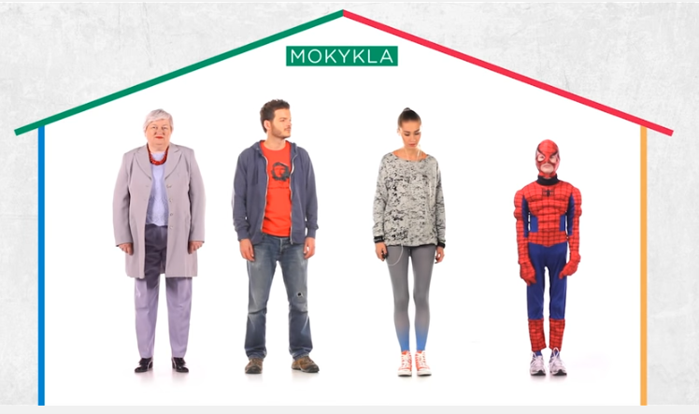
Supratome, kad negalima siųsti vienos žinutės 5 kartų atstovams -
besimokantiesiems

Slide 15


Išsiaškinome, kas yra:
grupė-komanda – organizacija,
Strategavimas ... planavimas

Slide 16
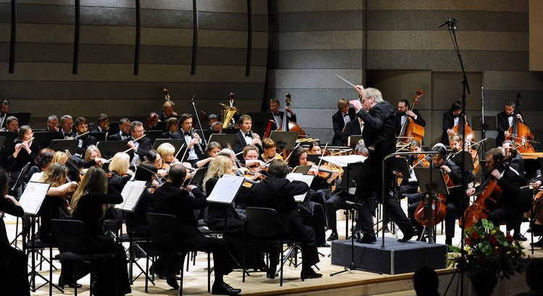
...tarpinstitucinio bendradarbiavimo ir komunikacijos reikšmė mokant suaugusiuosius,
nes tarpusavyje sutartas veikimas išvien, visas pastangas nukreipiant į geresnį suaugusių mokymąsi, lemia pokytį.

Slide 17
Tikslinė mūsų besimokančiųjų suaugusiųjų grupė –
šeimos, auginančios vaikus.
Telšių rajone yra pakankamai neformalųjį suaugusiųjų švietimą teikiančių institucijų.
Galimybė kurti konsorciumą ir teikti paraišką „Erasmus+“ KA1 mobilumui mokymosi tikslais finansavimui gauti.
Konsorciumas (lot. consors, -rtis = likimo brolis) – laikinas ir sutartimis paremtas dviejų ar daugiau teisiškai ir ekonomiškai savarankiškų ir tokiomis išliekančių bendrovių susivienijimas, siekiant kartu imtis bendro projekto, verslo, derėtis ar įgyvendinti sandorį;

Slide 18
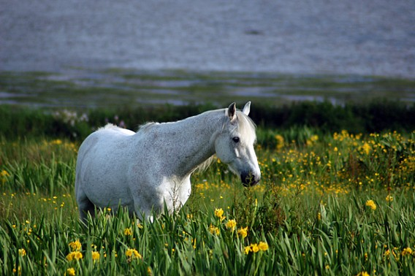
Tu gali atsivesti arklį prie upelio, bet negali priversti jo gerti. Atsigerti gali tik jis pats.
Bet jeigu arklys yra ištroškęs ir pats negeria - pagirdyti jį yra tavo pareiga.

Slide 19
Telšių rajono savivaldybės neformaliojo suaugusiųjų švietimo ir tęstinio mokymosi 2017–2019 metų veiksmų planas
Veiksmų plano paskirtis
Siekti nuoseklaus ir tarpinstituciniu susitarimu grįsto, įvairių savivaldybės gyventojų grupių poreikius atitinkančio NSŠ ir TM inicijavimo ir įgyvendinimo.

Slide 20
Telšių rajono savivaldybės neformaliojo suaugusiųjų švietimo ir tęstinio mokymosi 2017–2019 metų veiksmų planas
Tikslas
Plėtoti NSŠ ir TM kokybiškų paslaugų prieinamumą Telšių rajono savivaldybėje, atsižvelgiant į visuomenės poreikius.

Slide 21
Uždaviniai
Įvairių savivaldybės gyventojų grupių poreikius atitinkančio NSŠ ir TM inicijavimas ir įgyvendinimas
Tarpžinybinio bendradarbiavimo su NSŠ ir TM vykdančiomis institucijomis plėtojimas
Informacijos, skirtos motyvuoti suaugusiuosius dalyvauti mokymesi visą gyvenimą, prieinamumo didinimas
NSŠ ir TM stebėsenos vykdymas, naujų iniciatyvų planavimas

Slide 22

Telšių rajono savivaldybės tarybos 2017 m. rugpjūčio 31 d. Nr. T1-224 sprendimu Telšių švietimo centras paskirtas Telšių rajono savivaldybės NSŠ ir TM
2017-2019 metų veiksmų plano įgyvendinimo koordinatoriumi

Slide 23
1 uždavinys
Įvairių savivaldybės gyventojų grupių poreikius atitinkančio NSŠ ir TM inicijavimas ir įgyvendinimas
Surengta ir įgyvendinta bendrųjų kompetencijų ugdymo bei tobulinimo programų suaugusiesiems
9 užsienio kalbų (anglų, vokiečių) mokymų programos;
150 dalyvių patobulino mokymosi mokytis ir bendravimo užsienio kalba kompetencijas;
1 programa muziejininkams;
35 dalyviai ugdė gebėjimus efektyviau planuoti projektus;
1 programa mokyklų bibliotekininkams;
14 dalyvių patobulino profesinę kompetenciją;
5 muzikos ugdymo programos;
20 besimokančiųjų tobulino meninės raiškos ir mokymosi visą gyvenimą kompetencijas;
2 meninio ugdymo programos;
14 suaugusiųjų tobulino kūrybiškumo kompetenciją, lavino vaizduotę;

Slide 24
1 uždavinys
Įvairių savivaldybės gyventojų grupių poreikius atitinkančio NSŠ ir TM inicijavimas ir įgyvendinimas
Surengta ir įgyvendinta bendrųjų kompetencijų ugdymo bei tobulinimo programų suaugusiesiems
Surengti 2 susitikimai-paskaitos su menininku;
5 kelionės po istorines Lietuvos, Lenkijos vietas;
5 koncertų / spektaklių lankymai;
1 mugė;
Telšių TAU studentai ugdė mokymosi visą gyvenimą kompetenciją

Slide 25
1 uždavinys
Įvairių savivaldybės gyventojų grupių poreikius atitinkančio NSŠ ir TM inicijavimas ir įgyvendinimas
1 programa, skirta ikimokyklinio ugdymo įstaigų auklėtojų padėjėjų kompetencijos plėtrai;
34 dalyviai patobulino bendravimo su vaikais, jų tėvais, globėjais kultūrą;
2 edukacinės parodos;
2 Protų kautynės;
1 edukacinė išvyka;
1 susitikimas su knygos autore;
11 gongų terapijos užsiėmimų;
16 paskaitų (streso šalinimo prevencijai, religinio turinio);
49 edukaciniai užsiėmimai Žemaičių muziejuje „Alka, Varnių vyskupystės muziejuje;
TAU studentų teatro grupės užsiėmimai
TAU studentai, 320 rajono gyventojų ugdė savęs pažinimo, kultūrinio sąmoningumo kompetencijas.
Surengtos psichologijos, savirealizacijos, saviugdos programos suaugusiesiems

Slide 26
1 uždavinys
Įvairių savivaldybės gyventojų grupių poreikius atitinkančio NSŠ ir TM inicijavimas ir įgyvendinimas
Įvykdytos kompiuterinio raštingumo programos
1 projektas, finansuotas LR ŠMM skirtomis valstybės lėšomis;
25 dalyviai-Telšių r. andragogai, įgijo skaitmeninio mokymosi turinio žinių, susipažino su interaktyvių pristatymų naujausiomis tendencijomis ir kt.
1 projektas, finansuotas Telšių švietimo savivaldybės lėšomis;
26 dalyviai stiprino kompiuterinio raštingumo įgūdžius;
1 edukacinių užsiėmimų programa;
125 gyventojai įgijo kompiuterinio raštingumo pradmenis Telšių r. savivaldybės Karolinos Praniauskaitės bibliotekos mokymo centre.
1 užsienio kalbų mokymosi programa naudojant informacines technologijas;
52 TAU studentai tobulino užsienio kalbų ir IT naudojimo kompetencijas.

Slide 27
1 uždavinys
Įvairių savivaldybės gyventojų grupių poreikius atitinkančio NSŠ ir TM inicijavimas ir įgyvendinimas
Parengtos tėvystės, socialinių įgūdžių ugdymo programos
1 programa tėvams (globėjams/rūpintojams), įpareigotiems teismo sprendimu išklausyti bendravimo su vaikas tobulinimo kursų;
Tėvai patobulino bendravimo su vaikais įgūdžius;
1 neformali suaugusiųjų švietimo mokymo programa „Tekstilė interjere“;
25 dalyviai patobulino bendrąsias kompetencijas: iniciatyvumą ir kūrybiškumą;
2 mokymo ciklai (13 paskaitų, 2 mokomosios ekskursijos) būsimiems tėvams;
262 dalyviai patobulino tėvystės, socialinius įgūdžius;
2 popietės;
1 atvira pamoka;
teoriniai ir praktiniai užsiėmimai, mankštos;
3 paskaitos;
dalyvauta mokslinėje-praktinėje konferencijoje;

Slide 28
1 uždavinys
Įvairių savivaldybės gyventojų grupių poreikius atitinkančio NSŠ ir TM inicijavimas ir įgyvendinimas
Parengtos sveikatos, sveikatinimo ir sveikos gyvensenos programos
120 mankštos užsiėmimų;
21 mankštos užsiėmimas baseine vyresnio amžiaus žmonėms;
32 paskaitos-užsiėmimai sveikatos stiprinimo programa rizikos grupių asmenims;
1 šeimų burbulinio futbolo turnyras;
1 dalyvavimas Europos dviračių iššūkyje;
1 paskaita;
5843 rajono gyventojai patobulino sveikos gyvensenos įgūdžius;
2 popietės;
1 atvira pamoka;
teoriniai ir praktiniai užsiėmimai, mankštos;
3 paskaitos;
1 dalyvavimas mokslinėje-praktinėje konferencijoje;
TAU studentai patobulino sveikos gyvensenos įgūdžius;

Slide 29
1 uždavinys
Įvairių savivaldybės gyventojų grupių poreikius atitinkančio NSŠ ir TM inicijavimas ir įgyvendinimas
Įgyvendintos kokybiškos neformaliojo švietimo programos, skirtos senjorams
12 paskaitos;
48 edukaciniai užsiėmimai;
1 meninio ugdymo programa;
TAU studentai patobulino bendrąsias kompetencijas.

Slide 30
1 uždavinys
Įvairių savivaldybės gyventojų grupių poreikius atitinkančio NSŠ ir TM inicijavimas ir įgyvendinimas
Suorganizuotas NSŠ ir TM programų finansavimo konkursas

Slide 31
PROGRAMOS, vykdytos valstybės biudžeto lėšomis:
Programa | Vykdytojas
Anglų ir vokiečių kalbos kursai | Telšių TAU
Mokymosi visą gyvenimą nauda praktiškai, užsienio kalbų mokymasis | Telšių r. savivaldybės Karolinos Praniauskaitės viešoji biblioteka
Gyventojų integracija į sumanią visuomenę: kompiuterinio raštingumo įgūdžių stiprinimas | Laisvoji mokytoja Vilija Rekašienė
Kaip tėvai galėtų padėti savo vaikams | Laisvosios mokytojos Vilma Lukošienė ir Vitalija Sabeckienė

Slide 32
PROGRAMOS, vykdytos Telšių rajono savivaldybės biudžeto lėšomis:
Programa | Vykdytojas
Anglų kalba nuotoliniu būdu | Laisvoji mokytoja Rolanda Rimkevičienė
Kompiuterinio raštingumo mokymai | Telšių „Atžalyno“ progimnazija
Emocinio intelekto ugdymo programa moterims | VšĮ „Aukim!“
Savęs pažinimas, vertinimas ir pasitikėjimas savimi | Šiaulių valstybinė kolegija Mokymo paslaugų centro Telšių skyrius

Slide 33
1 uždavinys
Įvairių savivaldybės gyventojų grupių poreikius atitinkančio NSŠ ir TM inicijavimas ir įgyvendinimas
Vyko andragogų kvalifikacijos tobulinimas
1 mokymai pagal projektą, finansuojamą LR ir ŠMM skirtomis valstybės lėšomis;
25 andragogai įgijo skaitmeninio mokymo(si) turinio žinių, įgijo skaitmeninio mokymo(si) turinio projektavimo ir kūrimo, interaktyvių pristatymų projektavimo kompetencijų;

Slide 34
2 uždavinys
Tarpžinybinio bendradarbiavimo su NSŠ ir TM vykdančiomis institucijomis plėtojimas
Vyko andragogų kvalifikacijos tobulinimas
5 pasitarimai, apskritojo stalo diskusijos;
75 dalyviai tobulino bendravimo ir bendradarbiavimo kompetenciją;

Slide 35
3 uždavinys
Informacijos, skirtos motyvuoti suaugusiuosius dalyvauti mokymesi visą gyvenimą, prieinamumo didinimas
Vyko gerosios andragogų darbo patirties sklaida
3 edukaciniai užsiėmimai;
30 asmenų tobulino bendravimo ir bendradarbiavimo, bendrąsias kompetencijas;

Slide 36
3 uždavinys
Informacijos, skirtos motyvuoti suaugusiuosius dalyvauti mokymesi visą gyvenimą, prieinamumo didinimas
Viešinta aktuali informacija apie NSŠ ir TM savivaldybės ir kitų organizacijų svetainėse, spaudoje
9 straipsniai, informacinės žinutės TŠC internetinėje svetainėje;
28 straipsniai, informacinės žinutės TŠC socialiniame tinkle Facebook;
5 straipsniai regioninėje spaudoje, laikraštyje „Telšių žinios“;

Slide 37
Informacijos apie NSŠ ir TM Telšių rajono savivaldybėje galima rasti
http://www.telsiai.lt
http://sctelsiai.lt/
Telšių rajono savivaldybės tinklalapyje
Telšių švietimo centro
tinklalapyje
Švietimas
Suaugusiųjų švietimas
Neformalus suaugusiųjų
švietimas

Slide 38
3 uždavinys
Informacijos, skirtos motyvuoti suaugusiuosius dalyvauti mokymesi visą gyvenimą, prieinamumo didinimas
Suorganizuota suaugusiųjų švietimo savaitė savivaldybėje
1 edukacinis renginys;
22 andragogai tobulino meninio ugdymo, kūrybiškumo kompetenciją;
1 seminaras;
15 dalyvių tobulino skaitmeninių priemonių panaudojimo mokymo procese kompetenciją;
3 praktikumai;
10 dalyvių tobulino bendrąsias kompetencijas.

Slide 39
Ko nepavyko įgyvendinti?
Nesutelkta Telšių rajono NSŠ koordinacinė grupė.
2017-12-18 vykusio pasitarimo metu TŠC siūlė įkurti koordinacinę grupę. Tačiau šio klausimo nagrinėjimas buvo atidėtas.

Slide 40
Kas vyksta šiuo metu?
Sisteminama informacija apie neformaliojo švietimo būdu įgytų kompetencijų formalizavimą.
Sisteminama ir ruošiama skelbti apie NSŠ ir TM galimybes Telšių rajono savivaldybėje.

Slide 41
Kas laukia ateityje?
Pristatyti suaugusiųjų mokymosi galimybes bendruomenėje: organizacijose, seniūnijose.
Organizuoti suaugusiųjų švietimo savaitę.
Atlikti NSŠ ir TM teikiančių institucijų teikiamų NSŠ ir TM
paslaugų analizę.

Slide 42
IŠVADOS
2017 m. NSŠ ir TM metu Telšių rajono savivaldybėje suaugusieji įgijo šių kompetencijų:
sveikos gyvensenos;
mokymosi mokytis;
bendravimo užsienio kalba;
skaitmeninio raštingumo;
meninio ugdymo, meninės raiškos, kūrybiškumo;
savęs pažinimo, kultūrinio sąmoningumo;
bendravimo ir bendradarbiavimo;
mokymosi visą gyvenimą kompetenciją.

Slide 43
IŠVADOS
2017 m. NSŠ ir TM metu Telšių rajono savivaldybėje suaugusieji patobulino:
bendravimo su vaikais, jų tėvais, globėjais kultūrą;
tėvystės, socialinius įgūdžius;

Slide 44

Jeigu.…
... ar mes ten būsime?

